Slide 1
Snímkování vřesoviště + „Species-area curve“ v lesní vegetaci
My čtyři

Slide 2
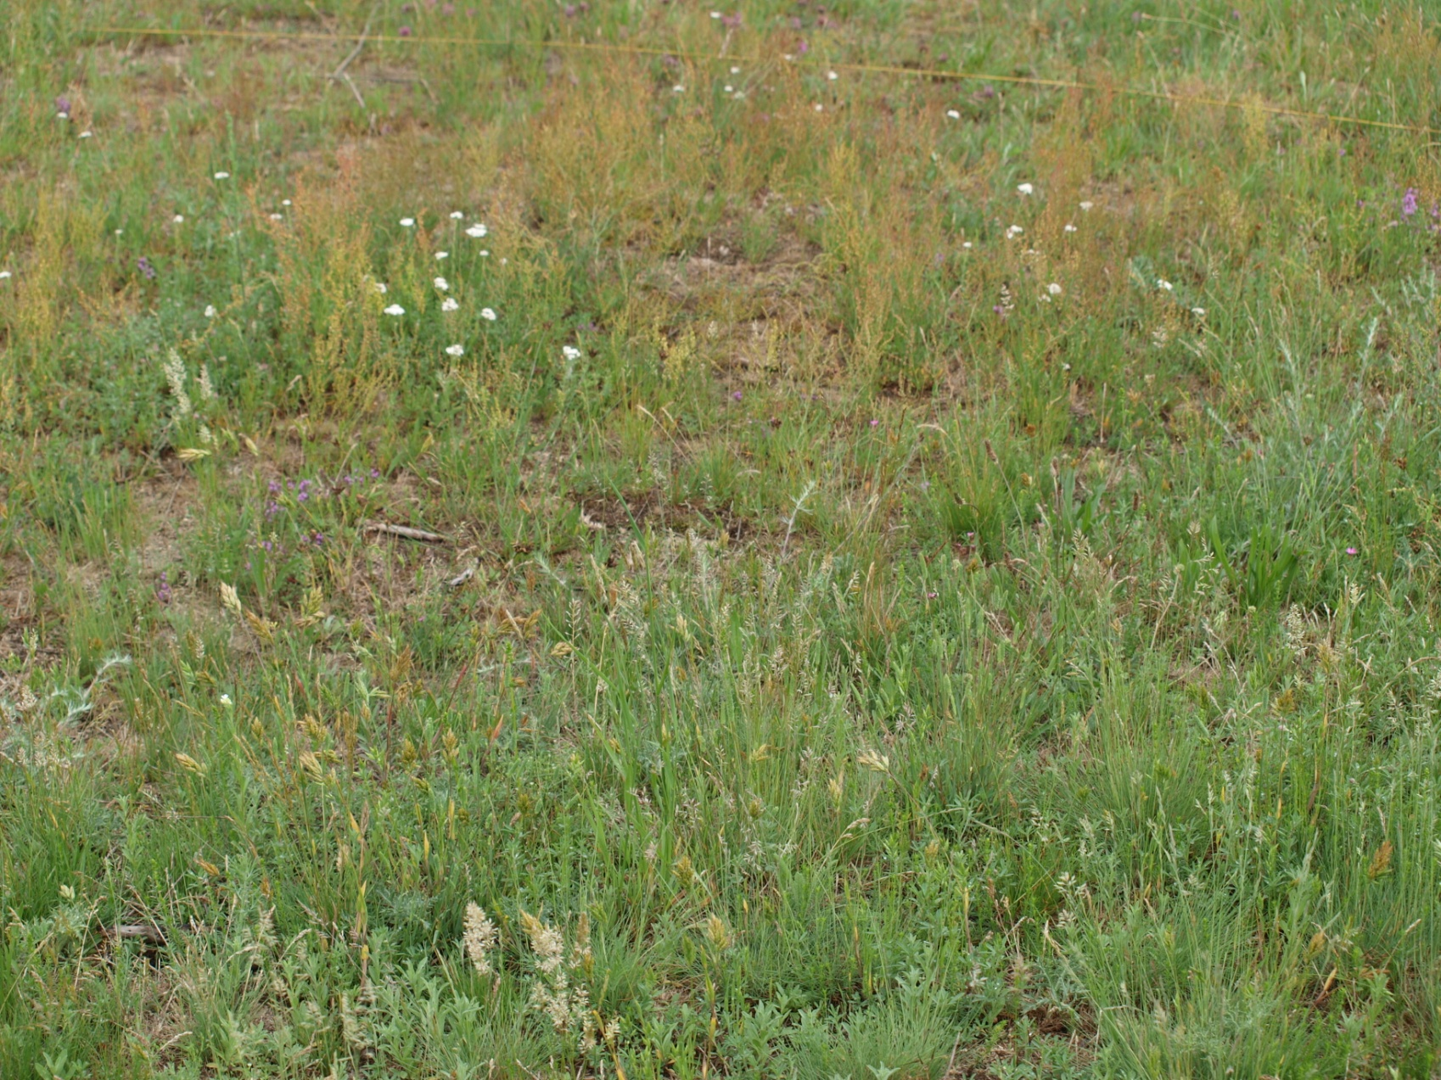
Festuco valesiacae-Stipetum capillatae

Slide 3
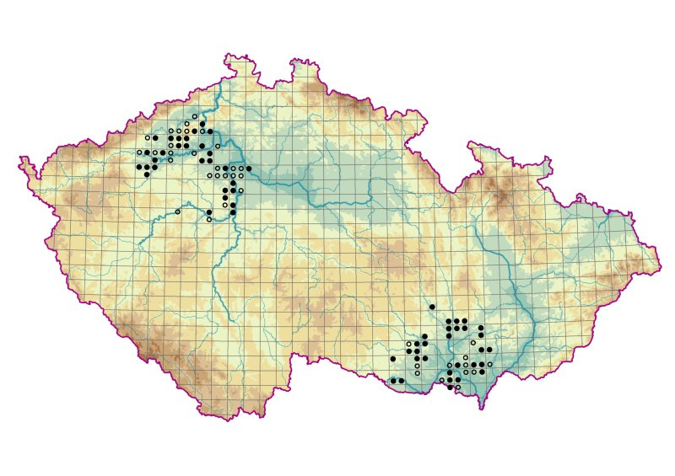
Festuco valesiacae-Stipetum capillatae
Stepní vegetace s kostřavou walliskou (nebo kavylem vláskovitým)
Výskyt: jižní svahy v teplých a suchých oblastech

Slide 4
1. snímek lesní vegetace
Podrost v akátině
Co tam rostlo?
Avenella flexuosa

Slide 5
1. snímek lesní vegetace
Podrost v akátině
Co tam rostlo?
Avenella flexuosa, Poa nemoralis,

Slide 6
1. snímek lesní vegetace
Podrost v akátině
Co tam rostlo?
Avenella flexuosa, Poa nemoralis, Polygonum odoratum,

Slide 7
1. snímek lesní vegetace
Podrost v akátině
Co tam rostlo?
Avenella flexuosa, Poa nemoralis, Polygonum odoratum, Galium aparine

Slide 8
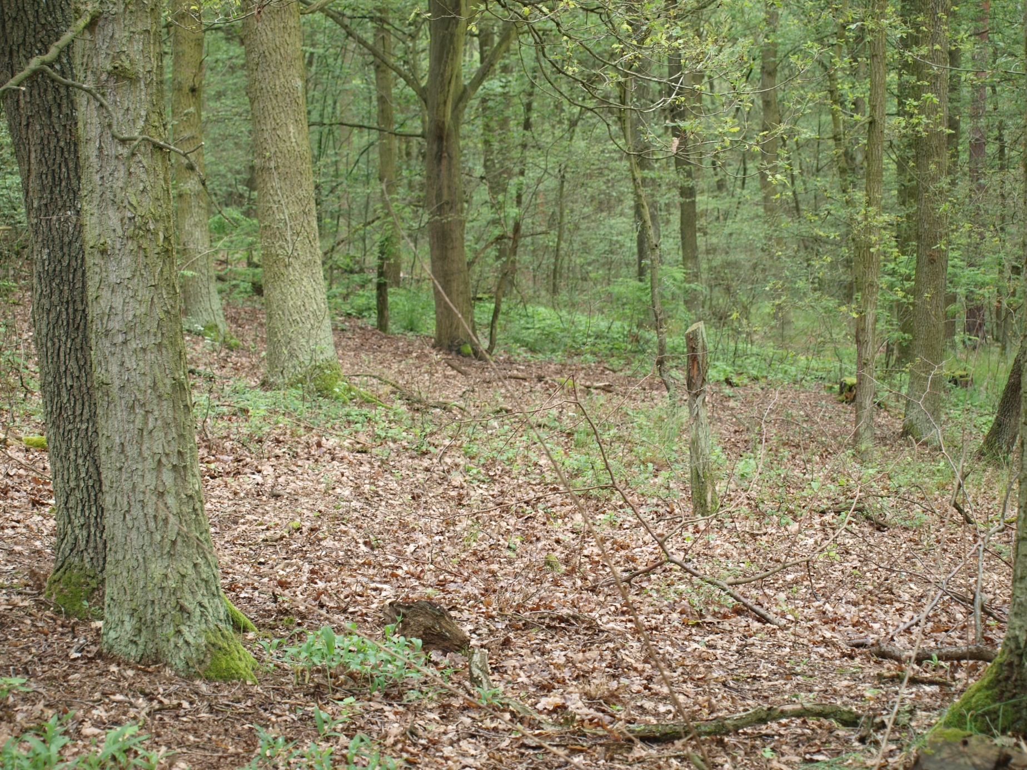

Slide 9
Plocha [m²] | 0,25 | 1 | 4 | 16 | 64 | 196
Počet druhů | 1 | 1 | 4 | 8 | 16 | 25

Slide 10
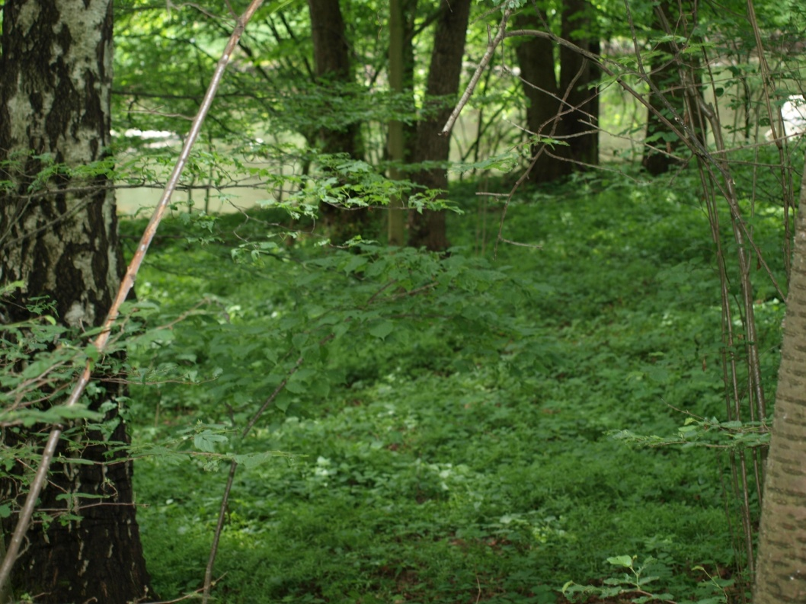
2. snímek lesní vegetace
Podrost v nivě řeky Dyje
Co tam rostlo?
Vypadalo to slibně

Slide 11
2. snímek lesní vegetace
Podrost v nivě řeky Dyje
Co tam rostlo?
Vypadalo to slibně opak byl pravdou:
Většinu plochy tvořil: Galium aparine, Galeobdolon luteum a Aegopodium podagraria

Slide 12
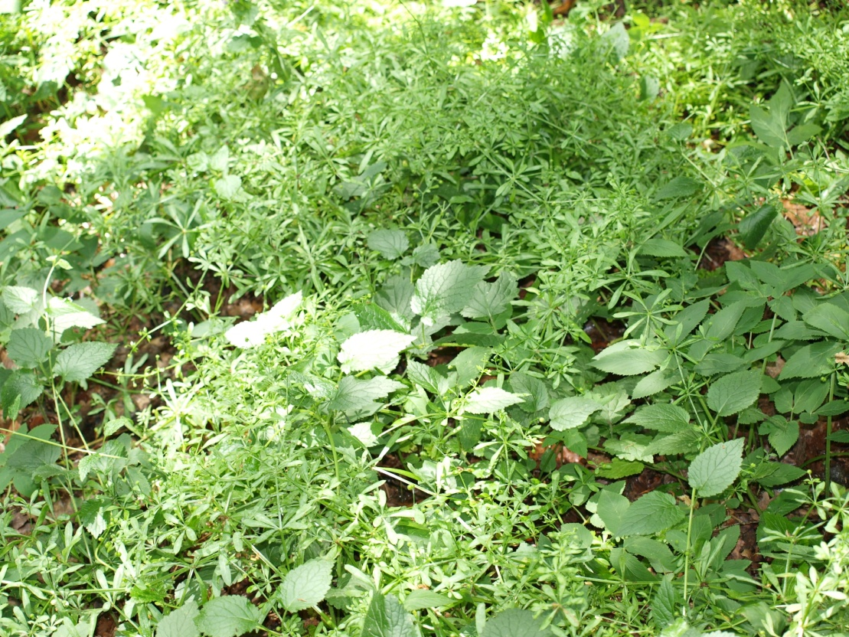
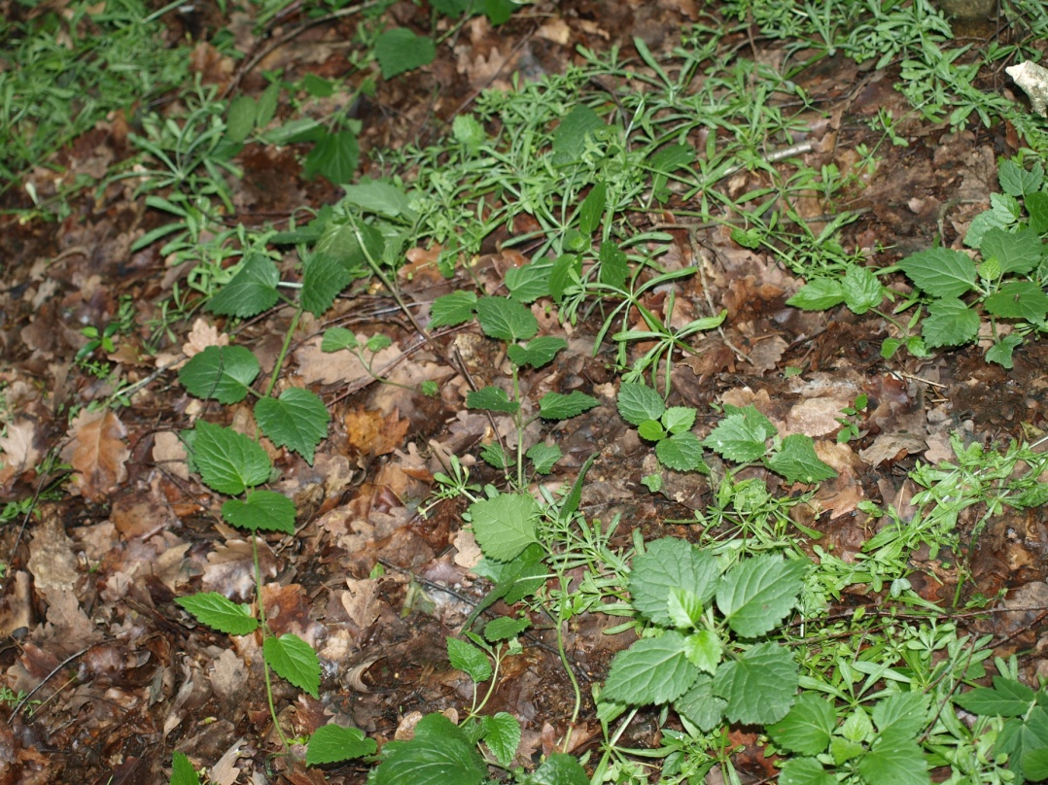

Slide 13
Plocha [m²] | 0,25 | 1 | 4 | 16 | 64 | 196
Počet druhů | 3 | 4 | 5 | 8 | 16 | 26

Slide 15
Děkujeme za pozornost

